Slide 1
输入／输出程序设计

Slide 2
学习目的
１）掌握计算机接口的概念
２）掌握ＣＰＵ与接口交换信息、ＣＰＵ控制外部设备的基本原理．
３）理解接口设计的大致过程和方法．

Slide 3
学习目的
４）掌握端口访问指令的功能、使用方法、寻址方式
５）能够理解简单的接口控制程序。

Slide 4
（1）外设接口存在的必要性
外部设备种类丰富，处理速度差异较大。
设备中使用的信号标准也各不相同。
如果使用ＣＰＵ直接控制外部设备将使计算机系统本身的设计复杂化。

Slide 5
（2）接口的概念
接口，顾名思义，为了使两种本来互相不匹配的事物能够相互沟通而产生的一种中介。（例如，翻译就起到这种作用）。
计算机接口，由特定的电路结构来实现，具有两面性，如下图所示：

Slide 6
端口：
接口电路中一
组存储单元，
ＣＰＵ可以使
用指令访问。
包括状态端口
，控制端口，
输入或输出数
据端口。
ＣＰＵ和接口
交换信息的枢
纽。
设备接口：
把设备的输入
信号转换为二
进制数据。
把ＣＰＵ输出
的二进制数据
转换为设备信
号。
协调外部设备
和ＣＰＵ的速
度差异
控制
计算机接口：
接收总线发来
的地址信号。
接收总线发来
的控制信号和
数据；向总线
发送状态信号
和数据
状态
数据
地址
计算机系统总线
外部设备

Slide 7
端口的分类
状态端口：一般是只读的端口，为ＣＰＵ提供接口当前的工作状态，以便ＣＰＵ判断当前应该针对接口做一些什么操作．
控制端口：一般是只写的端口，ＣＰＵ通过设置控制端口，可以设定接口的工作方式，向接口发送各种操作命令．

Slide 8
端口的分类
数据输入端口：如果设备具有输入功能，那么通过把输入数据存放在输入端口，等待ＣＰＵ来读取．
数据输出端口：如果设备具有输出功能，那么ＣＰＵ把输出数据传送到输出端口作为接口的输出数据．
在实际应用中，各类端口可能会在物理上重叠．

Slide 9
（3）接口的设计过程
１）设计接口的逻辑电路图，选择所需芯片，包括端口的分析和设计。
２）设计接口的实际电路图，主要针对接口板卡中具体的线路布局。（包括板卡的实际形状、走线细节、各个芯片在板卡中的实际位置）。
３）根据实际电路图制作板卡样品，在板卡样品上焊接对应的芯片。

Slide 10
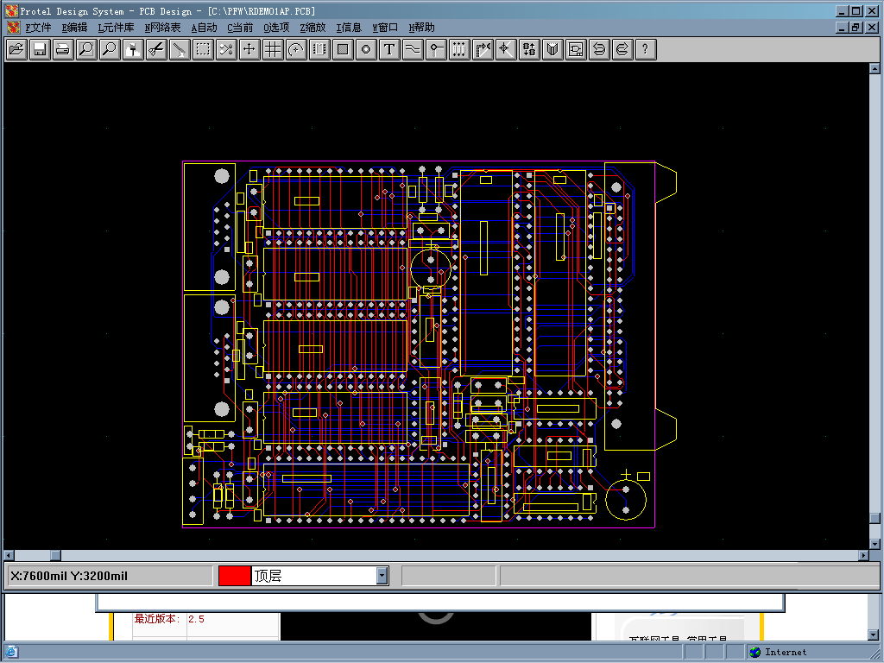

Slide 11
（3）接口的设计过程
４）编制接口控制程序，该程序要能完成接口电路的基本数据输入、输出功能。
５）将板卡样品插入总线插槽，运行接口控制程序，调试板卡硬件以及控制程序。

Slide 12
（4）８０８６／８０８８ＣＰＵ中Ｉ／Ｏ端口的编址空间
Ｉ／Ｏ端口和寄存器、内存单元具有相同的特性，同属于存储单元，用于存放二进制信息。

Slide 13
（4）８０８６／８０８８ＣＰＵ中Ｉ／Ｏ端口的编址空间
三种存储单元所在的物理位置不同：
寄存器位于ＣＰＵ内部
内存单元位于内部存储器内部
Ｉ／Ｏ端口位于接口电路当中。

Slide 14
（4）８０８６／８０８８ＣＰＵ中Ｉ／Ｏ端口的编址空间
一般来说，在计算机系统中，寄存器具有独立的编址空间。
在８０８６汇编语言中，对寄存器地址的引用和对内存单元地址的引用存在明显差别。
这种差别反映了二者具有不同的编址空间。

Slide 15
（4）８０８６／８０８８ＣＰＵ中Ｉ／Ｏ端口的编址空间
对于Ｉ／Ｏ端口来说，存在统一编址和独立编址两种方式。
不同计算机系统中可能使用不同的编址方式。

Slide 16
统一编址方式
统一编址方式是指内存单元和Ｉ／Ｏ端口共存于同一个地址空间内。
Ｉ／Ｏ端口和内存单元不会出现重复的地址。
访问内存单元和Ｉ／Ｏ端口时，使用的指令、寻址方式、地址表示形式完全一致，唯一的区别是具体逻辑地址的差异。

Slide 17
独立编址方式
独立编址方式是指Ｉ／Ｏ端口的地址和内存单元的地址在不同的两个地址空间。
内存单元地址和Ｉ／Ｏ端口地址无关联，二者可能出现重复地址。
访问内存单元和Ｉ／Ｏ端口需要使用不同的指令，不同的控制信号，以区分两个完全不同的地址空间。

Slide 18
（4）８０８６／８０８８ＣＰＵ中Ｉ／Ｏ端口的编址空间
在８０８６／８０８８系统中，Ｉ／Ｏ端口采用独立编址方式。
控制信号方面，使用ＲＤ信号表示读操作、使用ＷＲ信号表示写操作。
同时使用Ｍ／ＩＯ信号区别两个地址空间，该信号等于１时，表示访问内存单元，等于０时表示访问Ｉ／Ｏ端口。

Slide 19
（4）８０８６／８０８８ＣＰＵ中Ｉ／Ｏ端口的编址空间
指令方面，访问端口和访问内存单元使用两套不同的指令。
访问内存单元的指令执行时会使Ｍ／ＩＯ信号为１，访问Ｉ／Ｏ端口的指令执行时会使该信号为０。

Slide 20
（5）访问端口的指令
读端口指令：把端口数据读入ＣＰＵ的寄存器中。
ＩＮ ＡＬ，ＸＸＨ
ＩＮ ＡＸ，ＸＸＨ
上面这种格式为直接寻址方式，ＸＸＨ是端口地址，范围为０到２５５。

Slide 21
（5）访问端口的指令
ＩＮ ＡＬ，ＤＸ
ＩＮ ＡＸ，ＤＸ
间接寻址方式，端口地址由ＤＸ寄存器的内容给出，变化范围为０到６５５３５。
８０８６系统中，最多可以访问６５５３６个端口。

Slide 22
（5）访问端口的指令
写端口指令：把ＣＰＵ寄存器中的数据送到端口保存。
直接寻址方式：
ＯＵＴ ＸＸＨ，ＡＬ
ＯＵＴ ＸＸＨ，ＡＸ
间接寻址方式：
ＯＵＴ ＤＸ，ＡＬ
ＯＵＴ ＤＸ，ＡＸ

Slide 23
（5）访问端口的指令
８０８６系统中，端口寻址方式只有直接寻址和间接寻址两种。
８０８６系统中对端口访问无段基值概念，生成物理地址时固定使用０作为段基值，因为端口空间为６４Ｋ，正好是一个段的长度．

Slide 24
接口控制程序示例
例. 假设有一个４＊４的小键盘，和一个１＊２的７段ＬＥＤ显示器，要求设计大致的硬件逻辑并编程实现如下功能：
按下一个数字键后，对应数字显示到低位ＬＥＤ上，低位ＬＥＤ原来的显示内容移到高位ＬＥＤ（如图）

Slide 25
０ | １ | ２ | ３
４ | ５ | ６ | ７
８ | ９ | Ａ | Ｂ
Ｃ | Ｄ | Ｅ | Ｆ

Slide 26
接口控制程序示例
硬件逻辑：
（１）键盘设计：按照最简单的原理设计一个４＊４的键盘，其工作原理如下图所示。

Slide 27
低４
4 bit
３０Ｈ，只写
(0)
(1)
(2)
(3)
高４
1
1
1
1
４
bit
(0)
1
1
(0)
４
bit
(1)
1
0
(1)
(2)
1
1
(2)
(3)
1
1
(3)
高４
1
1
0
1
(0)
(1)
(2)
(3)
３０Ｈ，只读
低４
4 bit

Slide 28
写入操作（针对控制端口）
向３０Ｈ端口写入０ＦＦＨ（全１）：检测每一个键是否出现“按下”的状态。
向３０Ｈ端口写入０２Ｈ（高４：００００，低４：００１０）：检测第１列键中是否出现“按下”的状态。
向３０Ｈ端口写入２２Ｈ（高４：００１０，低４：００１０）：检测第１行和第一列键中是否出现“按下”状态。

Slide 29
读入操作（针对状态兼数据输入端口）
读取３０Ｈ号端口的信息，可以检测键盘中有无“按下”的键，通过检测高４位和低４位中“０”的位置，可以确定具体哪一个键被按下。
键盘使用限制：任何时刻至多只能有一个键处于“按下”状态，否则无法判断具体被按下键的位置。

Slide 30
接口控制程序示例
硬件逻辑：
（２）ＬＥＤ显示器：硬件逻辑设计如下图所示。

Slide 31
显示由译码器
的７位输出控
制，１表示对
应发光管发光，
０表示对应发
光管熄灭。译
码器的７位输
出称为显示代
码
７bits
７bits
译码器把４bits
表示的１位１６
进制数转换为对
应的显示代码
译码器
译码器
4 bits
4 bits
4bits
4bits
高４
低４
8bits, 31H, 读／写

Slide 32
0
0
5
1
1
6
6
2
4
4
3
3
七段显示器无法区别“８”和“Ｂ”，必须添加更多的发光管
“2” 的显示代码：０１０１１０１１，可以考虑没有译码器时把十六进制数转换为对应显示代码的方法．

Slide 33
端口访问解释
向３１Ｈ号端口写入８位数据：
低４位数值为低位ＬＥＤ显示器将显示的一位１６进制数；
高４位数值对应高位ＬＥＤ显示器将显示的一位１６进制数。

Slide 34
端口访问解释
从３１Ｈ号端口读入８位数据：
低４位和高４位分别为当前两位ＬＥＤ显示器所显示的一位１６进制数。

Slide 35
接口控制方式分析
（１）键盘控制：由于键盘的输入数据不是任何时候都存在，需要判断当前是否有键按下，适合使用程序查询方式进行控制。
（２）ＬＥＤ显示控制：ＬＥＤ显示器是简单的设备，它总是可以立即显示ＣＰＵ送来的数据，总是处于“准备好”的状态，适合使用直接传送方式进行控制。

Slide 36
技术细节
如果读取３０Ｈ号端口，检测到其中出现“０”数据位，对应键盘的状态可能有两种：
１）键盘抖动：电路上信号的干扰、键盘的物理抖动、按键的手指抖动，这些都是抖动现象，特征是信号不稳定，“０”数据位持续的时间较短，一般是几个ＭＳ或者几十个ＭＳ。
２）按键：用户确实按下了键盘中的某一个键，特征是信号稳定，“０”数据位持续的时间较长，一般是几百个ＭＳ。

Slide 37
技术细节
解决方法：
1）第一次检测到３０Ｈ端口的“０”数据位以后，延时0.2Ｓ（２００ＭＳ）左右；
2）再一次检测３０Ｈ端口中的“０”数据位是否存在；

Slide 38
技术细节
3）如果仍然存在，解释为“按键”状态，可以从３０Ｈ端口读取键盘的扫描代码；
4）如果不存在“０”数据位，那么解释为“抖动”现象，应该继续循环重新检测键盘的状态。

Slide 39
程序设计
程序段如下：
ＭＯＶ ＡＬ，０ＦＦＨ
ＯＵＴ ３０Ｈ，ＡＬ
ＬＯＰ１： ＩＮ ＡＬ，３０Ｈ
ＣＭＰ ＡＬ，０ＦＦＨ
ＪＺ ＬＯＰ１
ＮＯＰ ；这里只是象征性延时
ＮＯＰ ；延时一般可用循环实现
ＮＯＰ
ＩＮ ＡＬ，３０Ｈ
ＣＭＰ ＡＬ，０ＦＦＨ
ＪＺ ＬＯＰ１

Slide 40
程序设计
ＸＯＲ ＢＬ，ＢＬ
ＰＵＳＨ ＡＸ
ＡＮＤ ＡＬ，０ＦＨ
ＭＯＶ ＣＸ，３
ＳＨＲ ＡＬ，１
ＬＯＰ２： ＪＮＣ Ｌ１
ＩＮＣ ＢＬ
ＳＨＲ ＡＬ，１
ＬＯＯＰ ＬＯＰ２

Slide 41
程序设计
Ｌ１： ＰＯＰ ＡＸ
ＭＯＶ ＣＬ，４
ＲＯＬ ＡＬ，ＣＬ
ＡＮＤ ＡＬ，０ＦＨ
ＭＯＶ ＣＸ，３
ＳＨＲ ＡＬ，１
ＬＯＰ３： ＪＮＣ Ｌ２
ＡＤＤ ＢＬ，４
ＳＨＲ ＡＬ，１
ＬＯＯＰ ＬＯＰ３

Slide 42
程序设计
Ｌ２： ＩＮ ＡＬ，３１Ｈ
ＭＯＶ ＣＬ，４
ＲＯＬ ＡＬ，ＣＬ
ＡＮＤ ＡＬ，０Ｆ０H
ＡＮＤ ＢＬ，０ＦＨ
ＯＲ ＡＬ，ＢＬ
ＯＵＴ ３１Ｈ，ＡＬ
ＪＭＰ ＬＯＰ１

Slide 43
中断服务程序设计
在执行上面程序时，ＣＰＵ没有空闲时间执行其他程序，始终在循环检测键盘是否有键按下．
如果键盘采用中断工作方式，有键按下时才去执行上述程序中的处理（接收键码，把数据送到七段显示器显示）；没有键按下时ＣＰＵ就可以执行其他程序．

Slide 44
低４
4 bit
ＩＮＴＲ
０有效
３０Ｈ，只写
(0)
(1)
(2)
(3)
高４
８输入１输
出与门
1
1
1
1
４
bit
(0)
1
1
(0)
４
bit
生成
中断
请求
(1)
1
0
(1)
８位
(2)
1
1
(2)
(3)
1
1
(3)
高４
到数据
总线
1
1
0
1
８位中断类型号
(0)
(1)
(2)
(3)
３０Ｈ，只读
低４
三态门
4 bit
８位
ＩＮＴＡ
０有效
去数据总线低８位

Slide 45
分配中断类型号
把键盘接口的中断类型号分配为61Ｈ，避免与已经有的系统中断冲突．
实际设计硬件时，必须注意端口地址、中断类型号的分配，尽量不与其他硬件接口相冲突。
最好设计为可以使用指令设置的端口地址和中断类型号，这样可以使硬件接口的适用性更强。

Slide 46
中断服务程序设计
中断服务程序相对于查询方式控制程序的特点：
不需要循环查询接口的状态端口，因为一旦有中断发生，一定有数据输入（这里是有键按下）。只需要直接从数据端口读取数据即可。
由于ＬＥＤ显示器的显示总是和键盘的输入联系在一起的，不需要单独编制控制程序，对它的控制直接合并到对控制键盘的中断服务程序中。

Slide 47
中断服务程序设计
中断服务程序主体如下：（抖动由硬件解决）
STI ；一般允许处理其他中断
ＩＮ ＡＬ，３０Ｈ
ＸＯＲ ＢＬ，ＢＬ
ＰＵＳＨ ＡＸ
ＡＮＤ ＡＬ，０ＦＨ
ＭＯＶ ＣＸ，３
ＳＨＲ ＡＬ，１
ＬＯＰ２： ＪＮＣ Ｌ１
ＩＮＣ ＢＬ
ＳＨＲ ＡＬ，１
ＬＯＯＰ ＬＯＰ２

Slide 48
中断服务程序设计
Ｌ１： ＰＯＰ ＡＸ
ＭＯＶ ＣＬ，４
ＲＯＬ ＡＬ，ＣＬ
ＡＮＤ ＡＬ，０ＦＨ
ＭＯＶ ＣＸ，３
ＳＨＲ ＡＬ，１
ＬＯＰ３： ＪＮＣ Ｌ２
ＡＤＤ ＢＬ，４
ＳＨＲ ＡＬ，１
ＬＯＯＰ ＬＯＰ３

Slide 49
中断服务程序设计
Ｌ２： ＩＮ ＡＬ，３１Ｈ
ＭＯＶ ＣＬ，４
ＲＯＬ ＡＬ，ＣＬ
ＡＮＤ ＡＬ，０Ｆ０H
ＡＮＤ ＢＬ，０ＦＨ
ＯＲ ＡＬ，ＢＬ
ＯＵＴ ３１Ｈ，ＡＬ
；

Slide 50
中断服务程序设计
；向8259芯片发送EOI中断结束命令
；8259P0是8259命令端口的编号
MOV AL，20H
MOV DX，8259P0
OUT DX，AL
；中断返回
ＩＲＥＴ
；

Slide 51
中断服务程序的载入
由于随时可能产生中断，所以中断服务程序在操作系统开始运行时就已经被装入到内存，随时准备被调用。
中断服务程序是常驻内存程序的一种。

Slide 52
中断服务程序的载入
把中断服务程序装入内存的过程称为载入过程。
ＢＩＯＳ中断服务程序是固化在ＢＩＯＳ芯片中的，所以不需要载入过程。

Slide 53
中断服务程序的载入
载入中断服务程序需要使用另外一个程序来完成，称为中断初始化程序。
但为了方便，通常把初始化程序和中断服务程序写成同一个程序。

Slide 54
中断服务程序的载入
DATA SEGMENT
；8259芯片命令端口号
8259P0 EQU 40H
；8259芯片中断屏蔽端口号
8259P1 EQU 41H
……
DATA ENDS
STACK1 SEGMENT STACK
DW 30H DUP（0）
STACK1 ENDS

Slide 55
中断服务程序的载入
CODE SEGMET
ASSUME CS：CODE，DS：DATA，SS：STACK1
INT61H： ..….；中断服务程序
START： ＭＯＶ ＡＬ， ０ＦＦＨ
ＯＵＴ ３０Ｈ，ＡＬ
；初始化键盘扫描
；下面是设置中断入口地址
；修改中断向量表
MOV AL，61H
MOV AH，25H
MOV DS，SEG INT61H
MOV DX，OFFSET INT61H
INT 21H

Slide 56
中断服务程序的载入
；消除8259上的中断屏蔽，允许中断
MOV AL， 0
MOV DX， 8259P1
OUT DX， AL
STI ；CPU内部允许中断
；下面使程序驻留内存，并且返回DOS
MOV AX， 3100H
MOV DX， $ - INT61
INT 21H
CODE ENDS
END START

